Slide 1
贸促会原产地证申请系统
—— 中国（河北）国际贸易单一窗口www.hebeieport.com

Slide 2
目 录
1
2
总体介绍
功能介绍
3
4
准备工作
原产地证
5
6
商品备案
基本资料

Slide 3
1
总体介绍

Slide 4
1
总体介绍
为贯彻落实党中央、国务院关于国际贸易“单一窗口”建设的决策部署，进一步深化“单一窗口”应用，国家口岸管理办公室同中国贸促会共同建设完成了标准版原产地证申领功能。前期在河北、浙江两个省份先期开展项目试点。11月1日起，全国进行推广应用。
Notes:
我们是先驱，要为全国同行业做贡献

Slide 5
2
功能介绍

Slide 6
2
功能介绍
贸促会原产地证申请
原产地证
商品备案
基础资料
数据同步
Notes:
我们是先驱，要为全国同行业做贡献

Slide 7
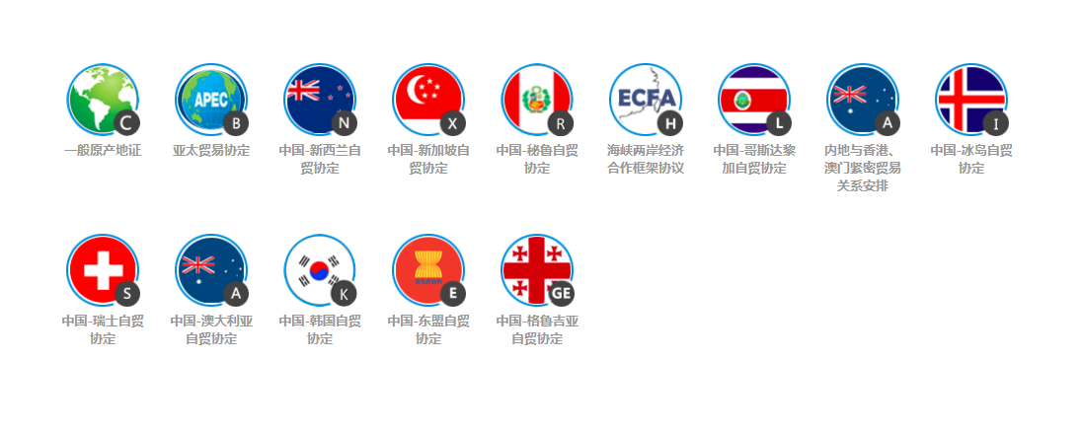
2
功能介绍
Notes:
我们是先驱，要为全国同行业做贡献

Slide 8
3
准备工作

Slide 9
3
准备工作
注册单一窗口
我的资质
网址：www.hebeieport.com
设置贸促会原产地证备案
2
3
贸促会备案
数据同步
1
4
贸促会办理备案
同步商品备案信息
Notes:
我们是先驱，要为全国同行业做贡献

Slide 10
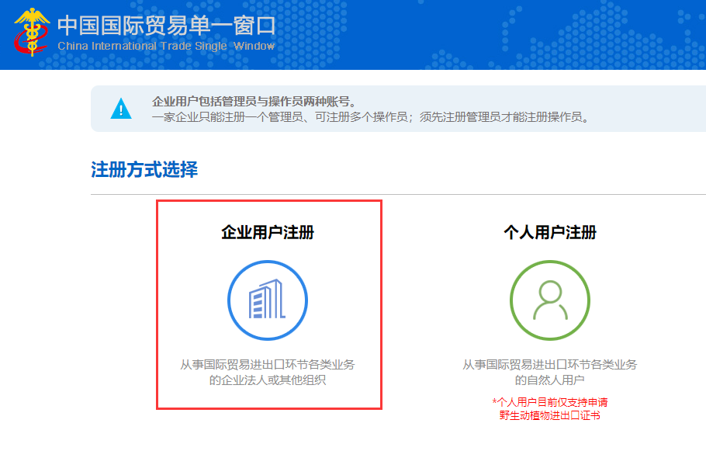
3
注册
www.hebeieport.com
Notes:
我们是先驱，要为全国同行业做贡献

Slide 11
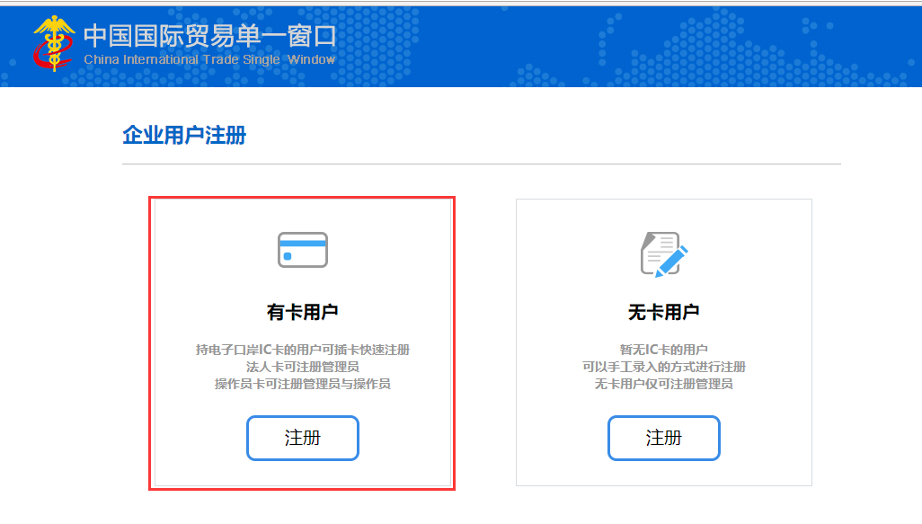
3
注册
Notes:
我们是先驱，要为全国同行业做贡献

Slide 12
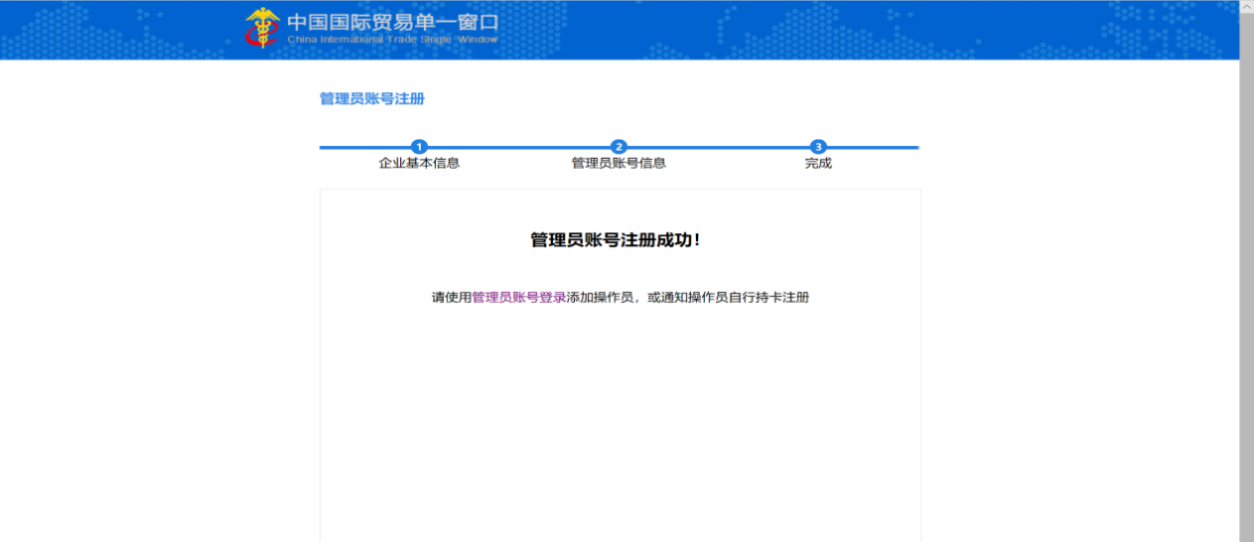
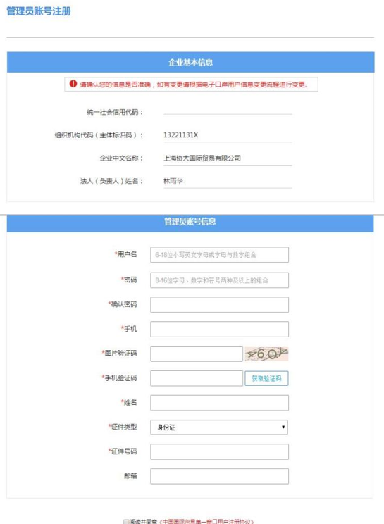
3
注册
Notes:
我们是先驱，要为全国同行业做贡献

Slide 13
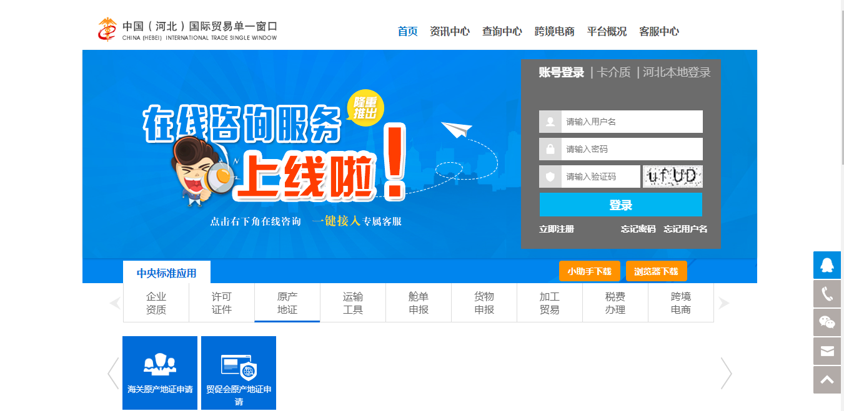
3
我的资质
Notes:
我们是先驱，要为全国同行业做贡献

Slide 14
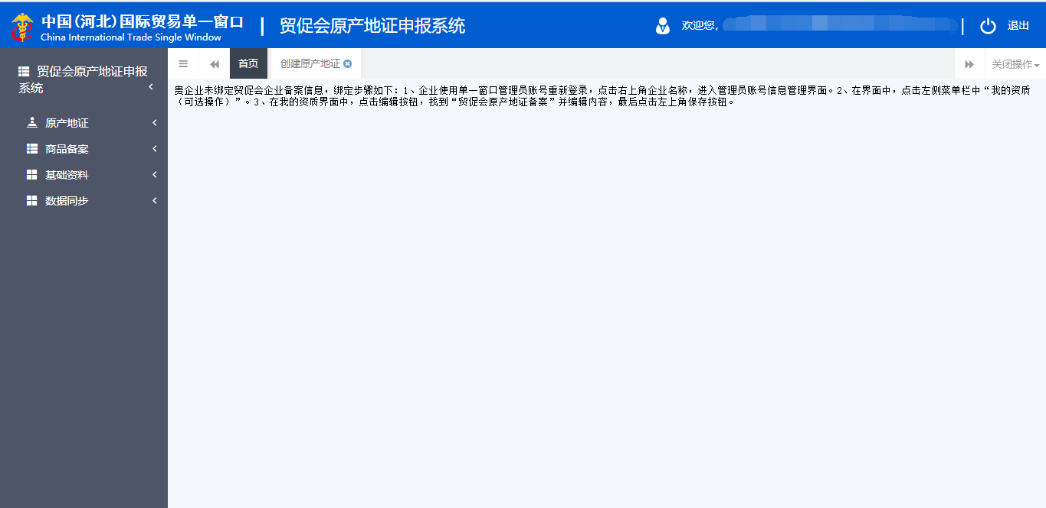
3
我的资质
Notes:
我们是先驱，要为全国同行业做贡献

Slide 15
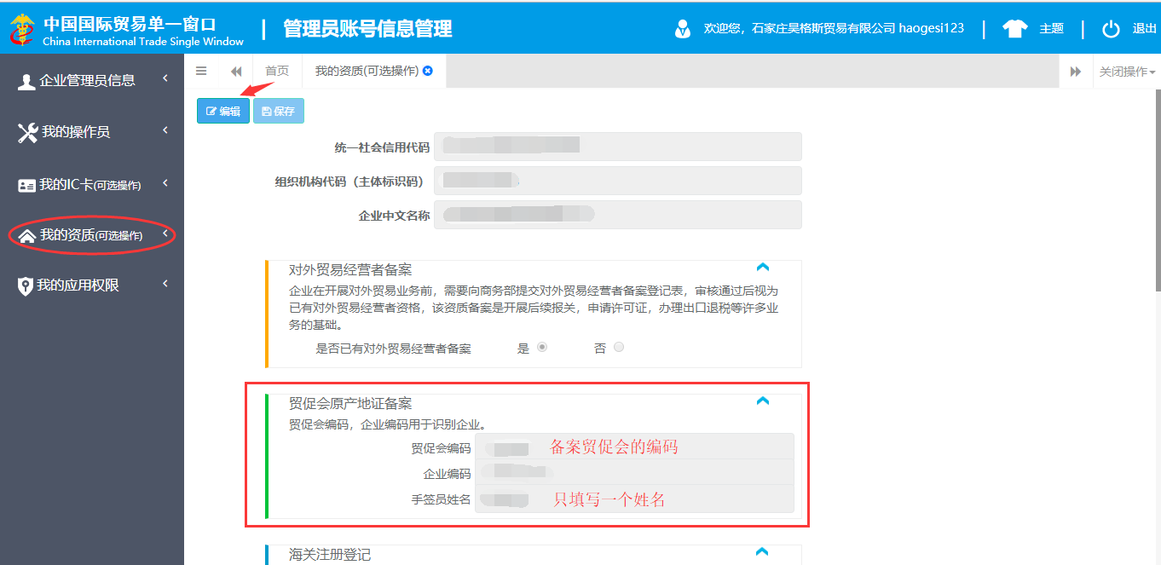
3
我的资质
Notes:
我们是先驱，要为全国同行业做贡献

Slide 16
3
我的资质
SEO
Notes:
我们是先驱，要为全国同行业做贡献

Slide 17
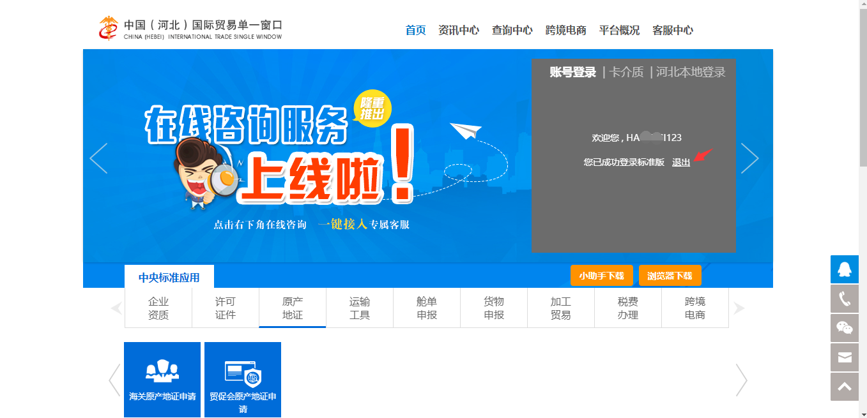
3
我的资质
Notes:
我们是先驱，要为全国同行业做贡献

Slide 18
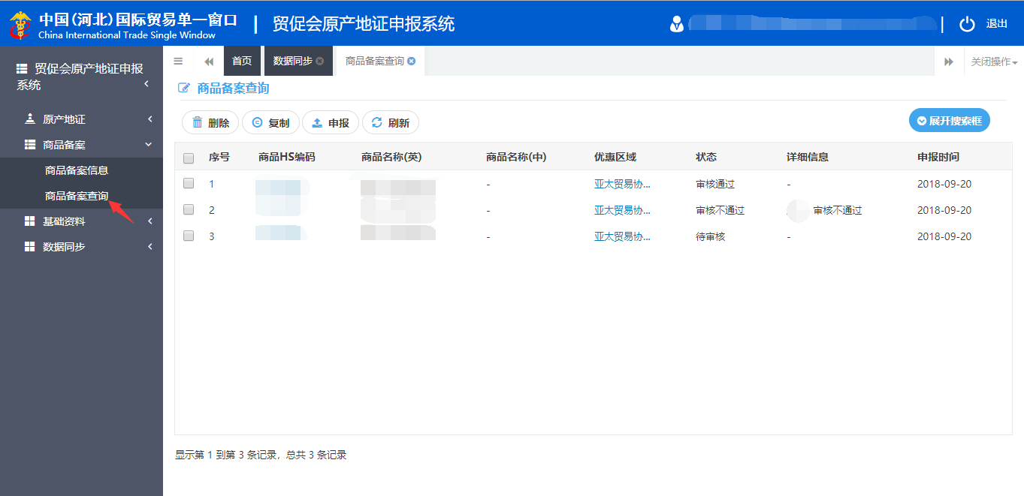
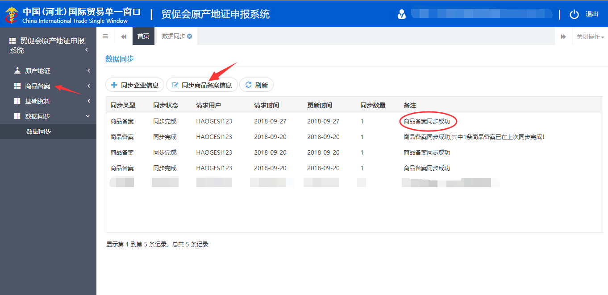
3
数据同步
Notes:
我们是先驱，要为全国同行业做贡献

Slide 19
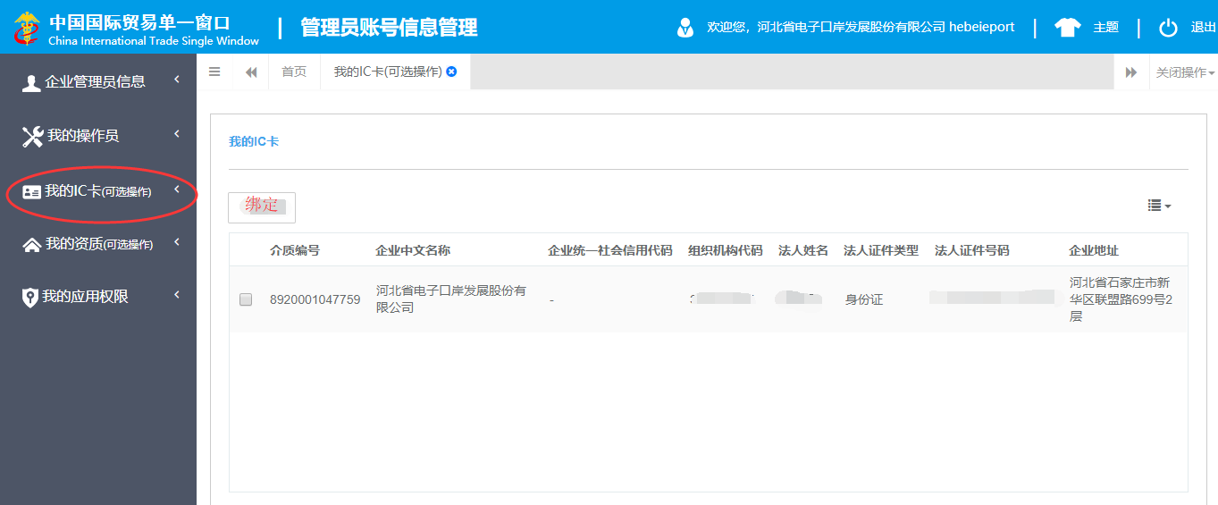
3
绑定IC卡
Notes:
我们是先驱，要为全国同行业做贡献

Slide 20
4
原产地证

Slide 21
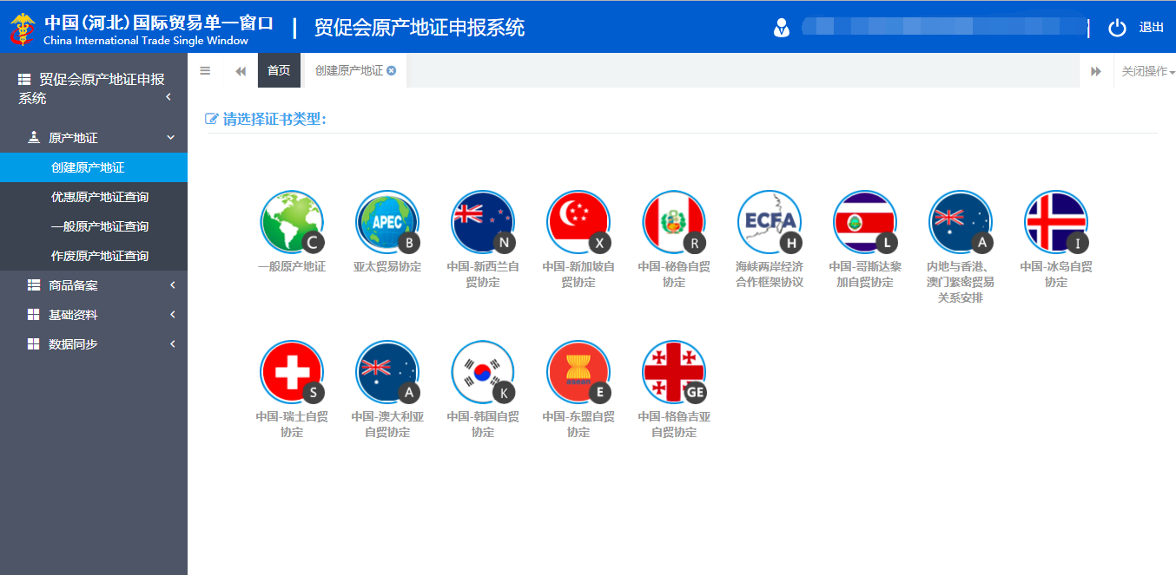
4
原产地证-创建
Notes:
我们是先驱，要为全国同行业做贡献

Slide 22
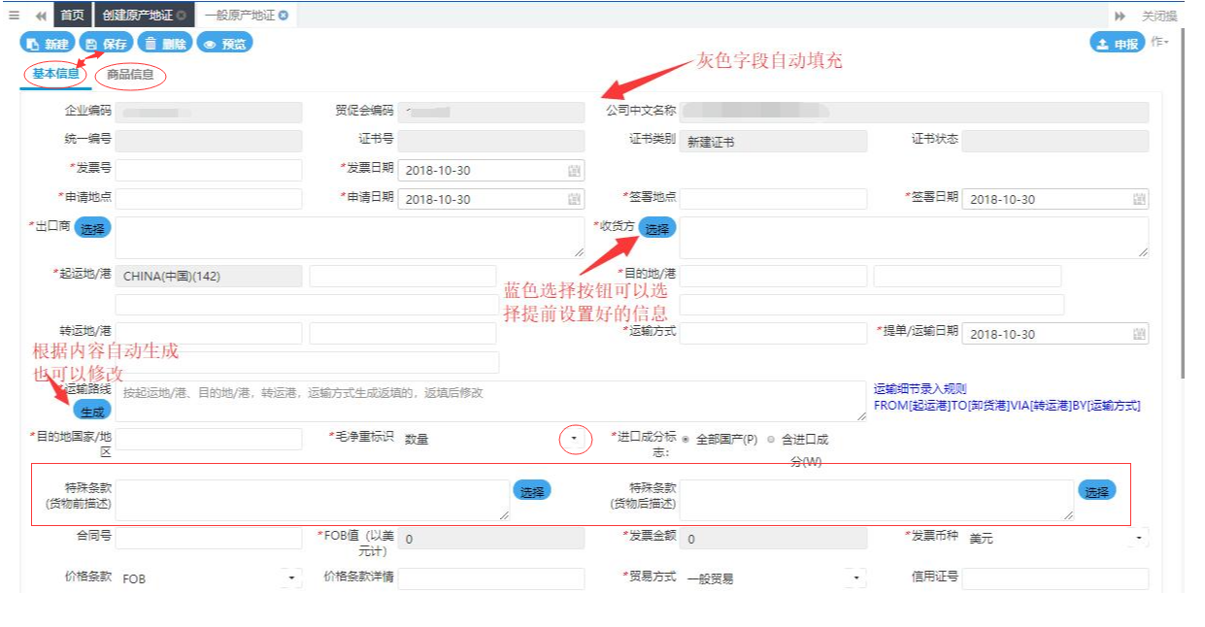
4
原产地证-创建
Notes:
我们是先驱，要为全国同行业做贡献

Slide 23
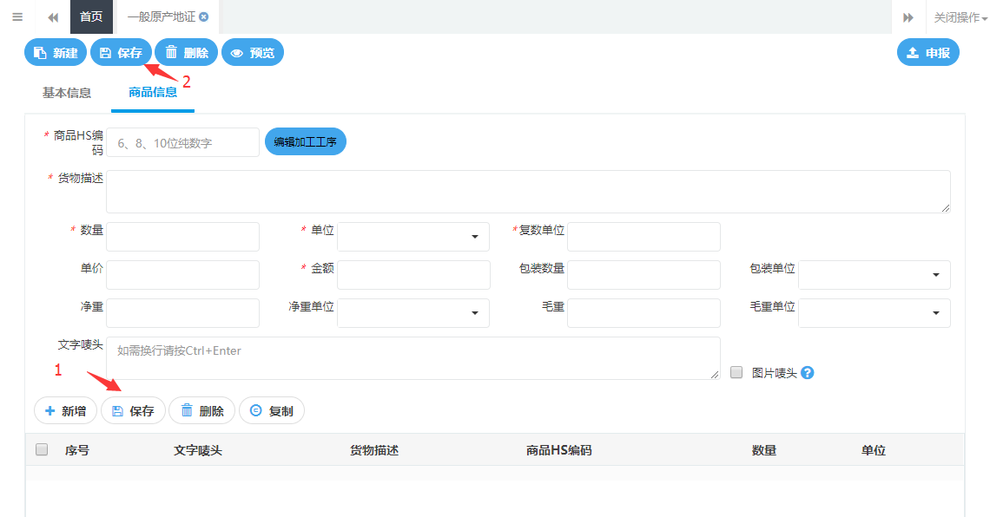
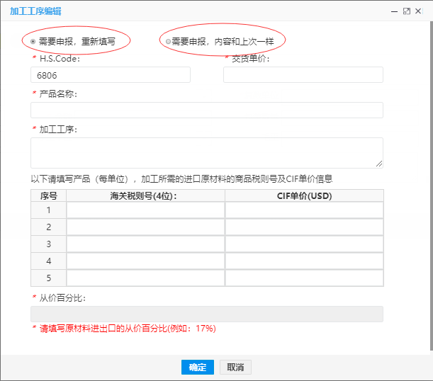
4
原产地证-创建
Notes:
我们是先驱，要为全国同行业做贡献

Slide 24
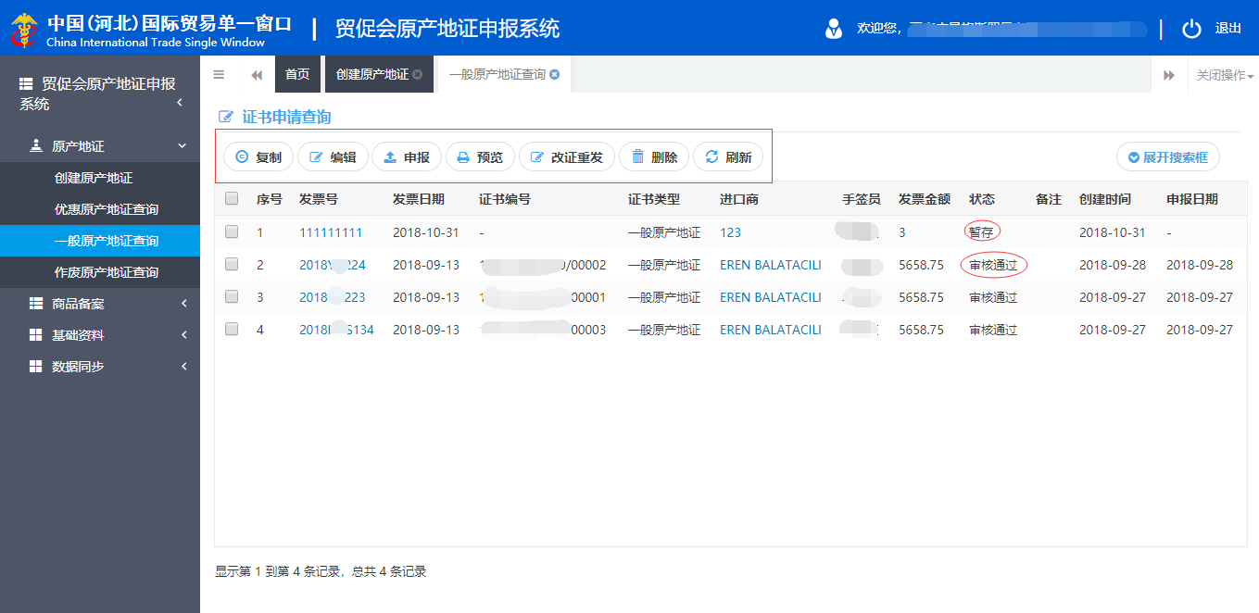
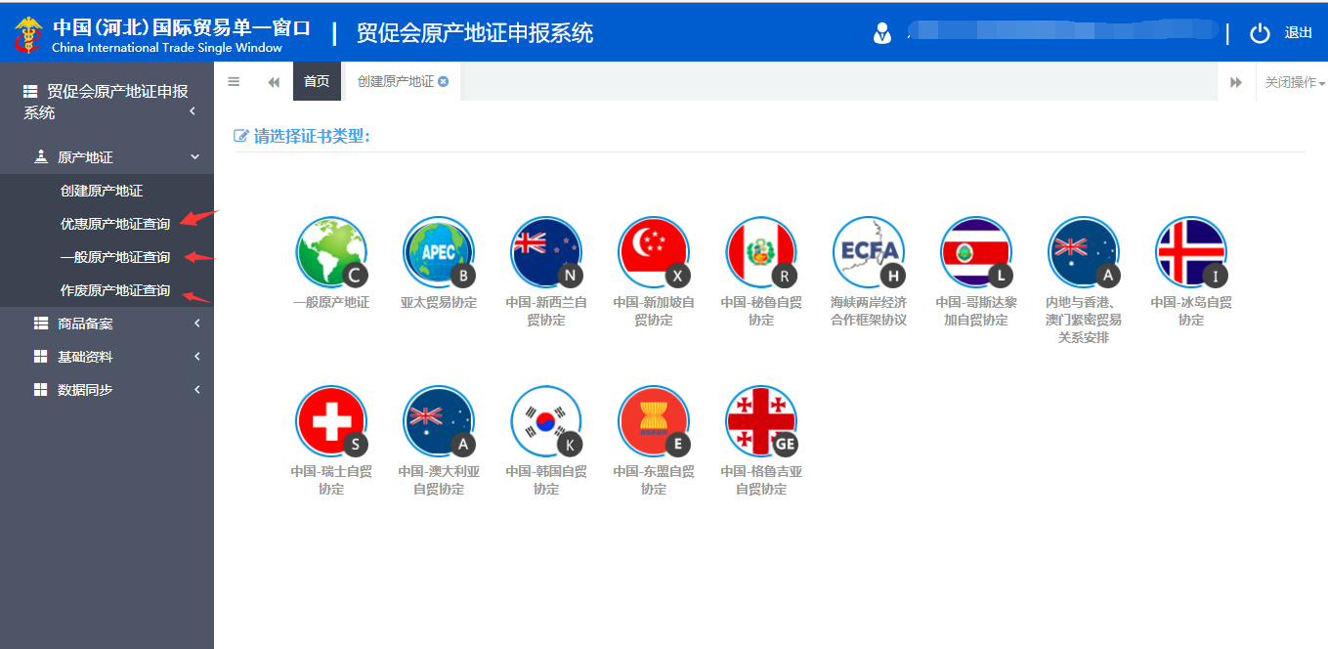
4
原产地证-查询
Notes:
我们是先驱，要为全国同行业做贡献

Slide 25
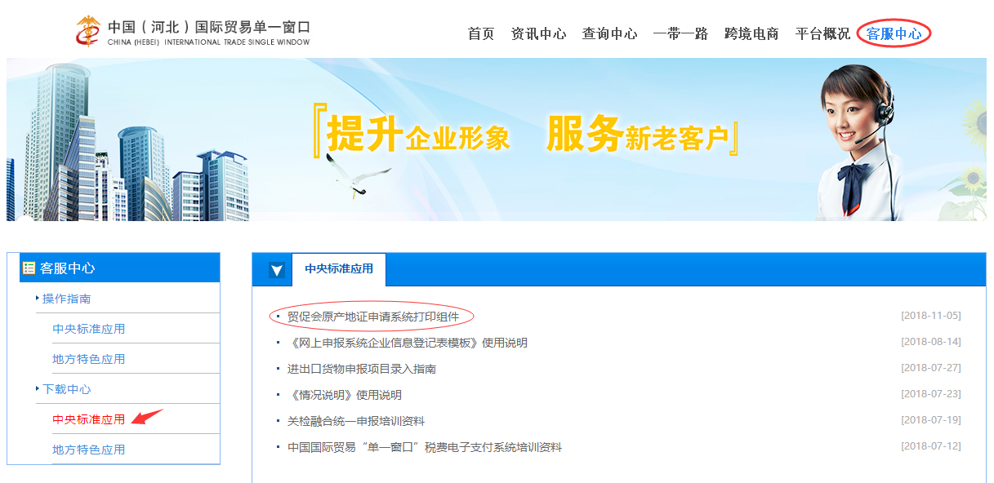
4
原产地证-查询
Notes:
我们是先驱，要为全国同行业做贡献

Slide 26
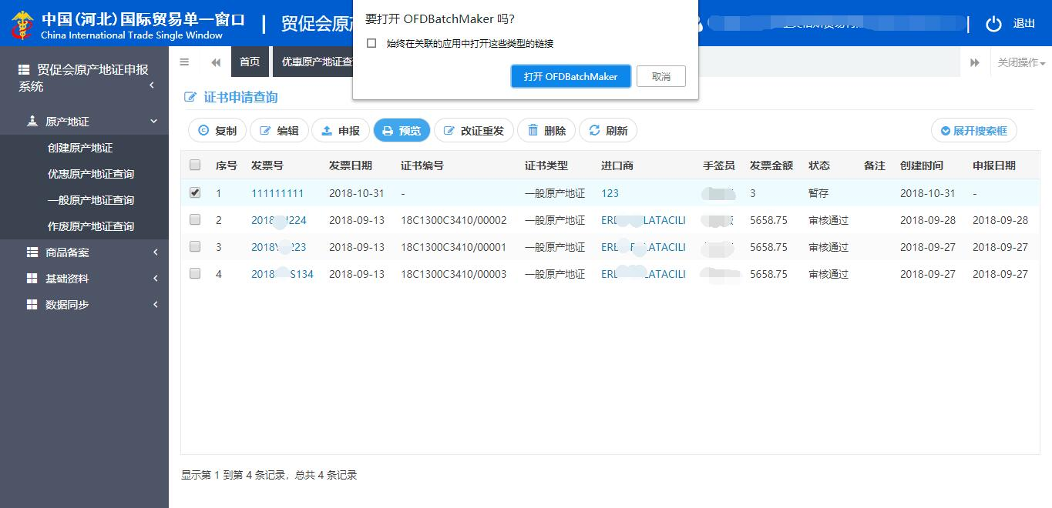
4
原产地证-预览
Notes:
我们是先驱，要为全国同行业做贡献

Slide 27
5
商品备案

Slide 28
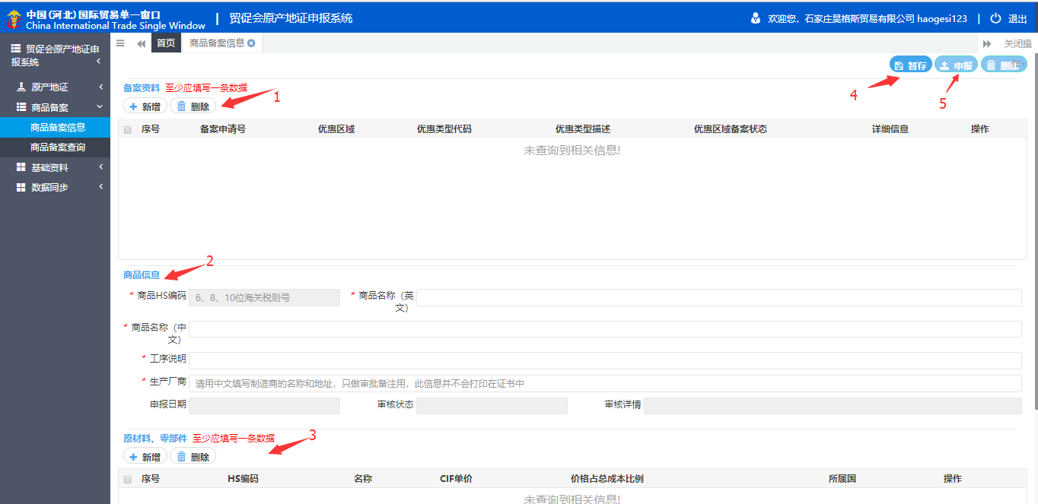
5
商品备案信息
Notes:
我们是先驱，要为全国同行业做贡献

Slide 29
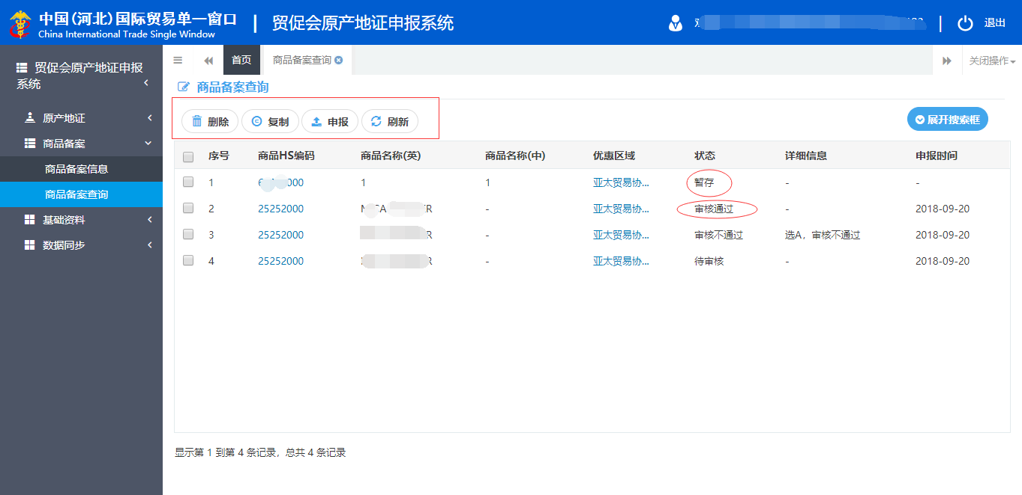
5
商品备案查询
Notes:
我们是先驱，要为全国同行业做贡献

Slide 30
6
基础资料

Slide 31
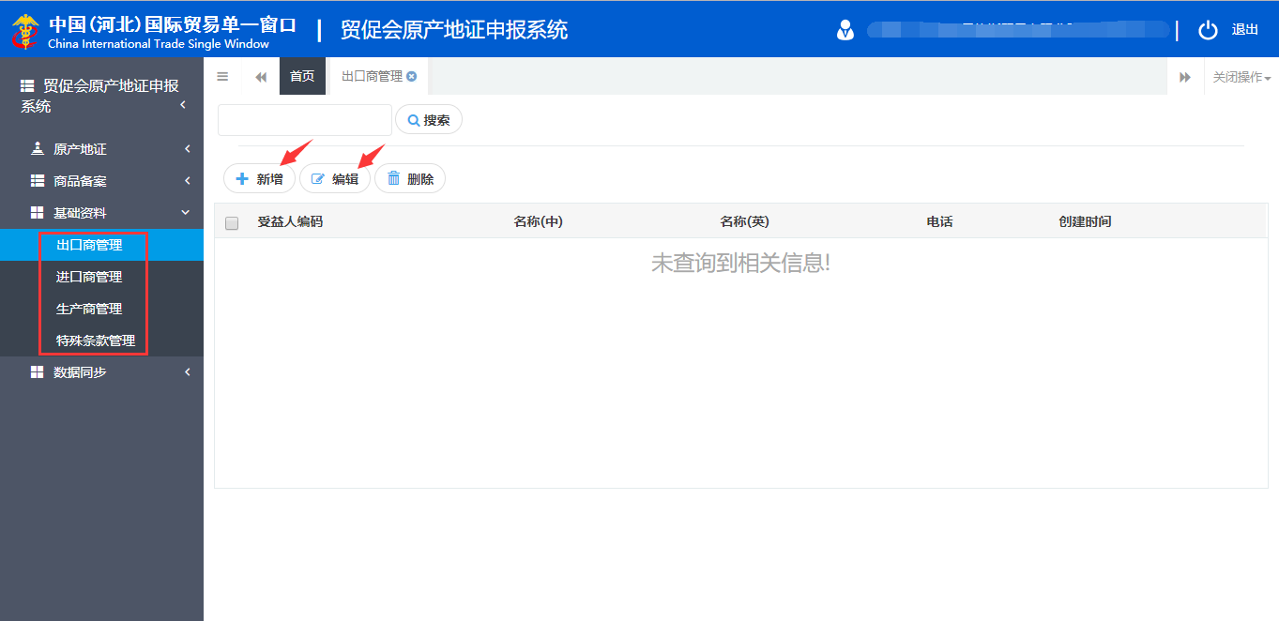
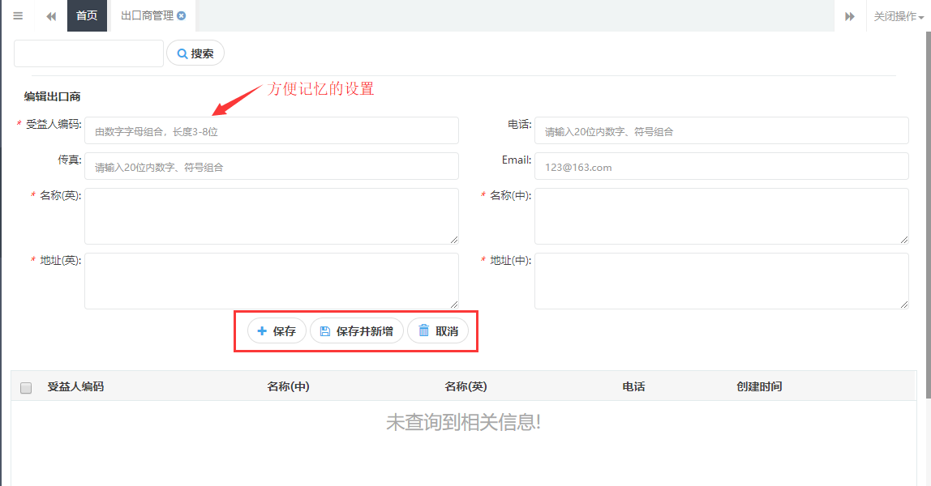
6
基础资料
Notes:
我们是先驱，要为全国同行业做贡献

Slide 32
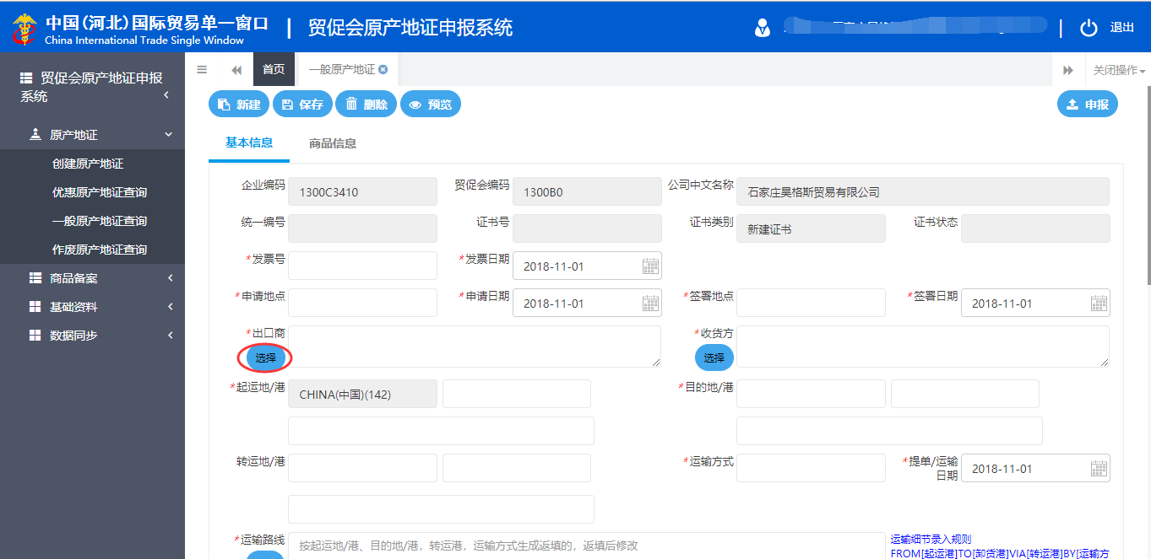
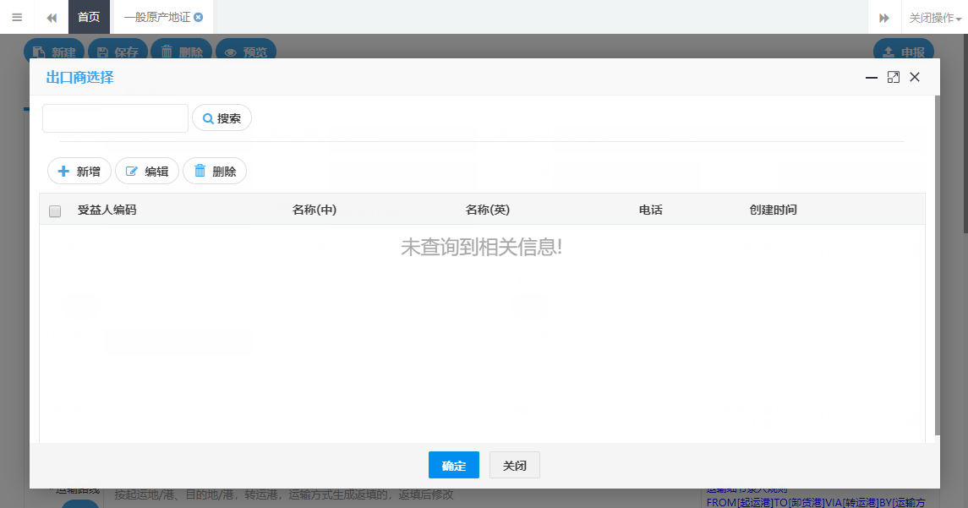
6
基础资料
Notes:
我们是先驱，要为全国同行业做贡献

Slide 33
Thanks
QQ群:231912674
(河北省电子口岸服务群)
河北省电子口岸发展股份有限公司
河北省电子口岸订阅号
0311-95198
www.hebeieport.com

